Slide 1
Леса России
Выполнила учитель начальных классов ГОУ СОШ № 277 Якименко М.Г.
Санкт-Петербург
2012

Slide 2
Содержание
Виды лесов
Хвойный лес
Смешанный лес
Широколиственный лес
Хищные звери лесов
Травоядные звери
Птицы
Съедобные грибы
Несъедобные грибы
Лес и человек
Красная книга

Slide 3
ЛЕСА
ТАЙГА
ШИРОКОЛИСТВЕННЫЙ
ЛЕС
СМЕШАННЫЙ
ЛЕС

Slide 4
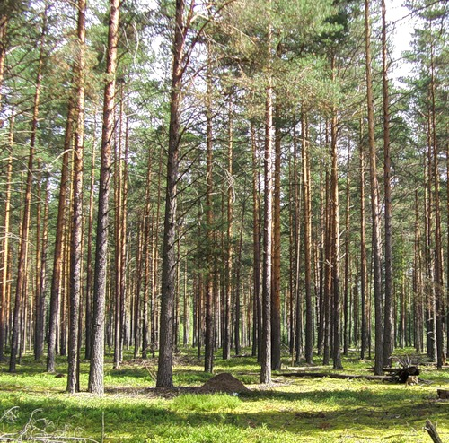
Хвойный лес
ЕЛЬНИК
СОСНОВЫЙ БОР

Slide 5
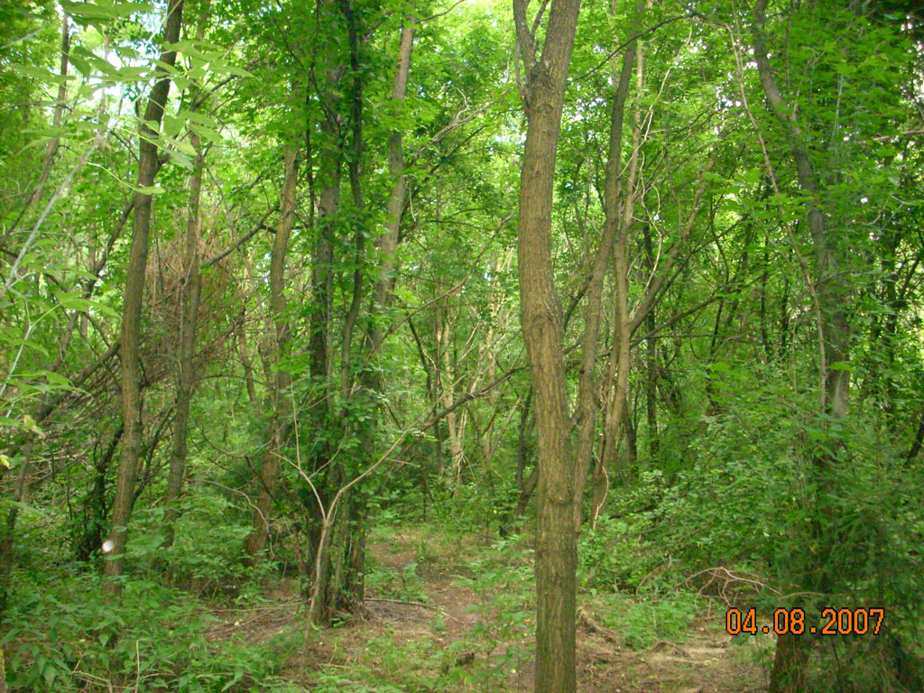
Широколиственный лес
БЕРЁЗОВАЯ РОЩА
ОСИННИК

Slide 6
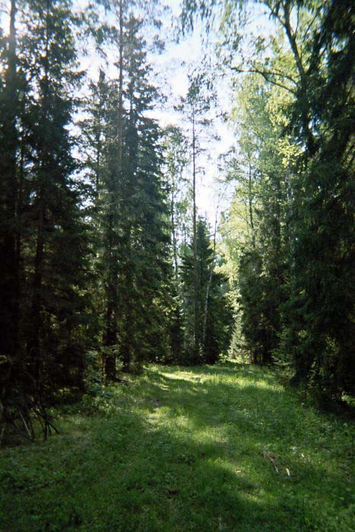
Смешанный ЛЕС

Slide 7
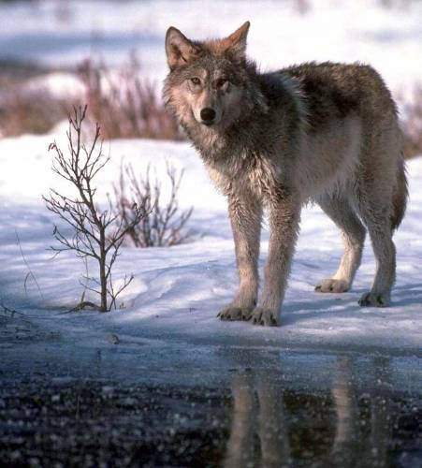
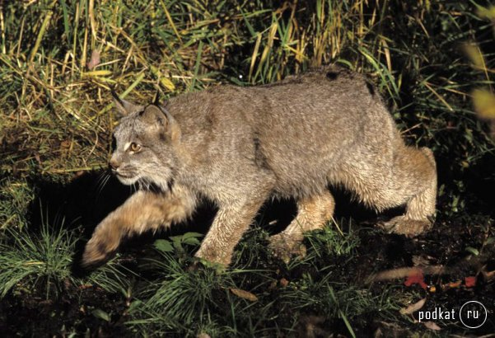
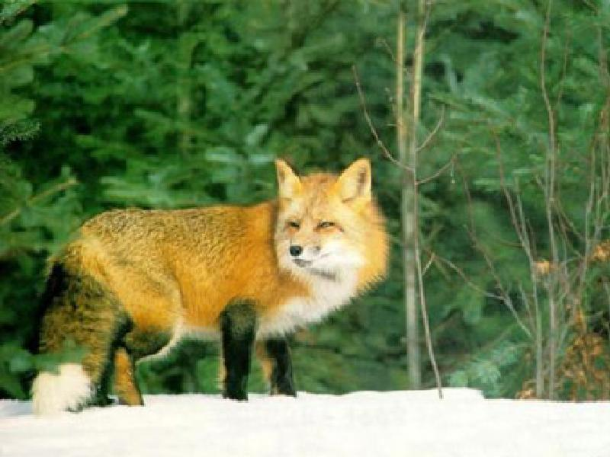
Хищные звери лесов
БУРЫЙ
МЕДВЕДЬ
ВОЛК
РЫСЬ
ЛИСИЦА

Slide 8
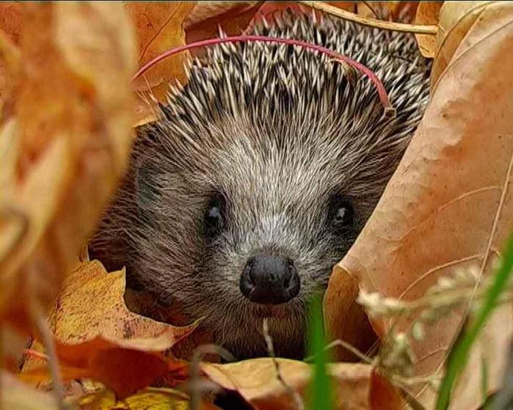
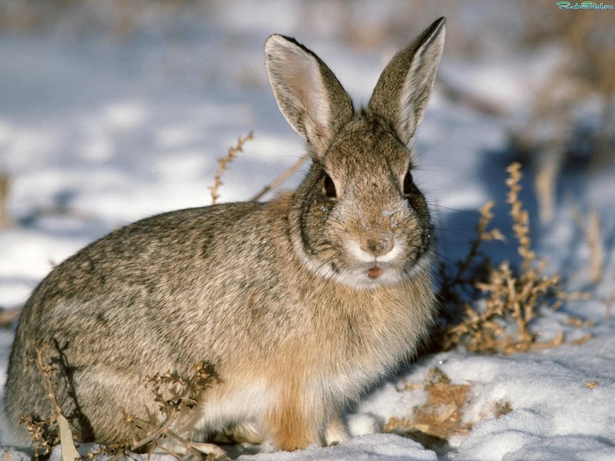
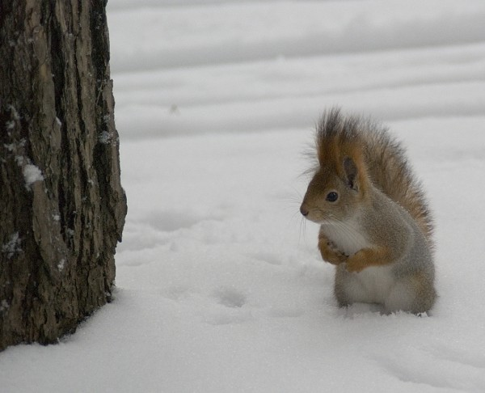
Травоядные звери
ЛОСЬ
ЁЖ
ЗАЯЦ
БЕЛКА

Slide 9
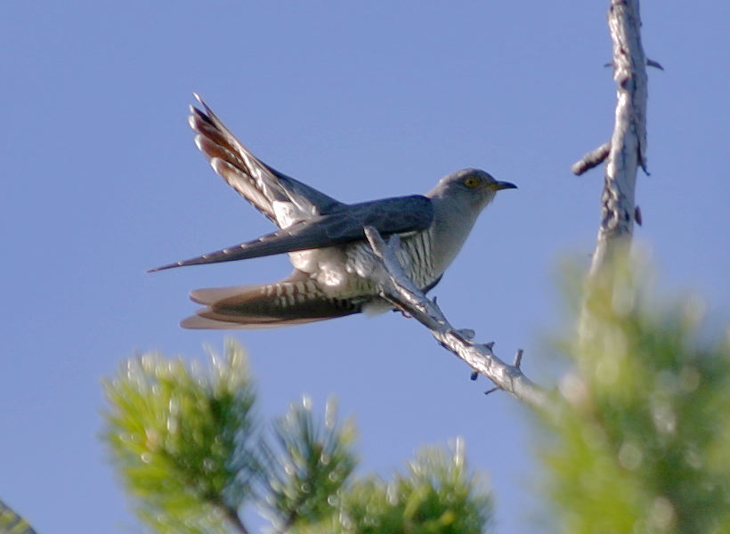
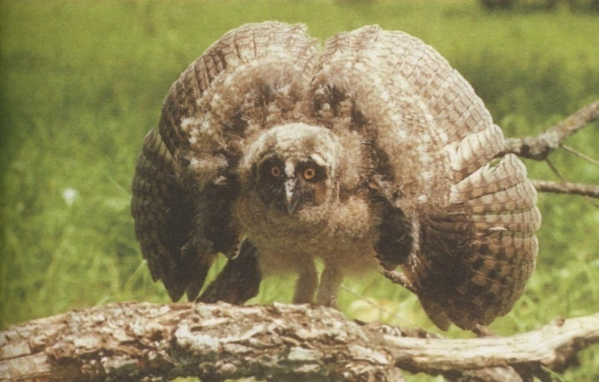
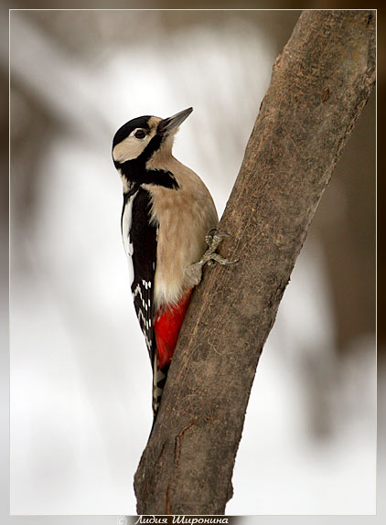
Птицы
ГЛУХАРИ
КУКУШКА
ДЯТЕЛ
СОВА

Slide 10
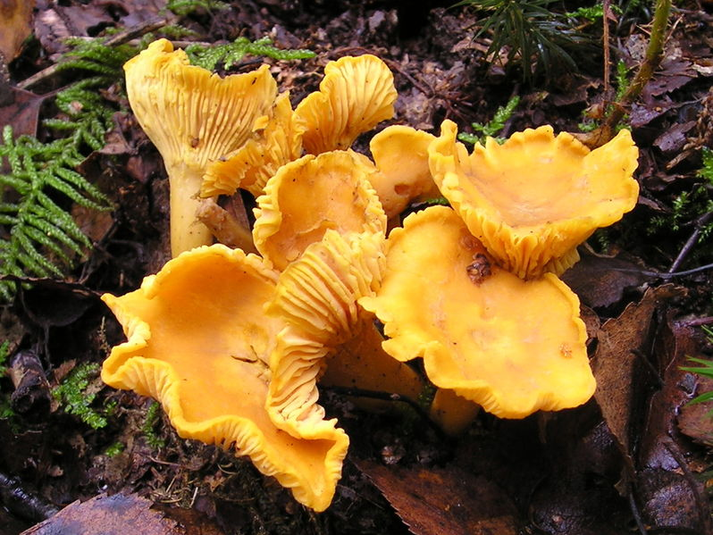
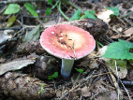
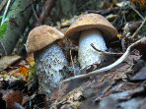
Съедобные грибы
БОРОВИК
ЛИСИЧКИ
СЫРОЕЖКА
ПОДБЕРЁЗОВИКИ
ПОДОСИНОВИКИ

Slide 11
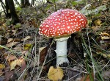
Несъедобные грибы
БЛЕДНАЯ ПОГАНКА
МУХОМОР

Slide 12
Лес и человек
МЕСТО ОТДЫХА
АПТЕКА
ИСТОЧНИК ЧИСТОЙ ВОДЫ И ПИЩИ
ИСТОЧНИК ДРЕВЕСИНЫ
ИСТОЧНИК ТОПЛИВА
ДОМ ДЛЯ РАСТЕНИЙ, ЖИВОТНЫХ, ГРИБОВ
ЗАЩИТНИК ВОЗДУХА, ВОДОЁМОВ, ПОЧВ

Slide 13
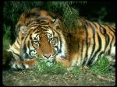
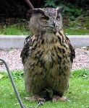
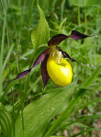
Красная книга

